Slide 1
Plataforma Hibrida de Procesamiento Paralelo (PHPP)
Análisis numérico cómputo científico
Equipo_6

Slide 2
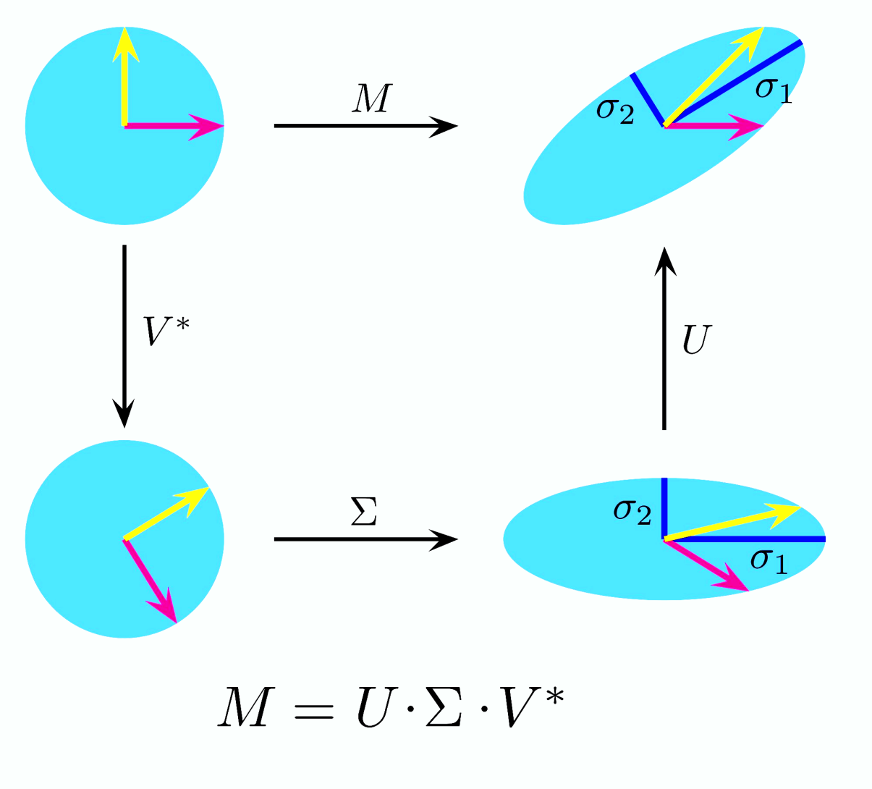


Generalidades
Obetivo
Problema

Slide 3


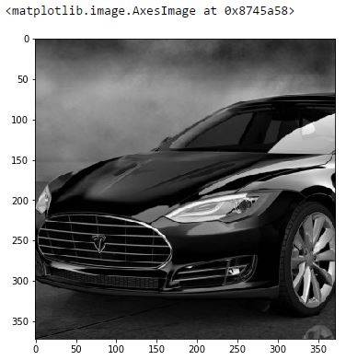
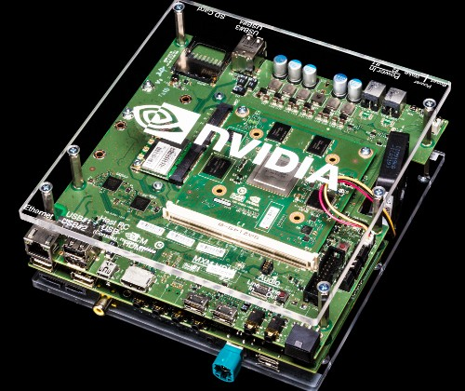
Motivación
Inputs

Slide 4
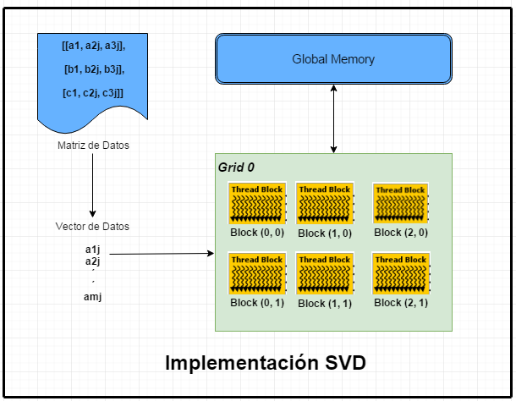
Multiple Instruction stream, Single Data stream (MISD)
Device 0: "GeForce GTX 970M"
CUDA Driver Version / Runtime Version 8.0 / 8.0
Warp size: 32
Maximum number of threads per multiprocessor: 2048
Maximum number of threads per block: 1024
Max dimension size of a thread block (x,y,z): (1024, 1024, 64)

Slide 5
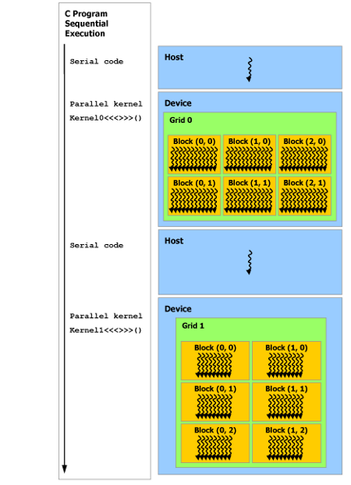
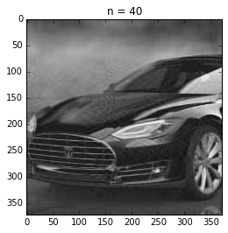
Code
Resultados

Slide 6
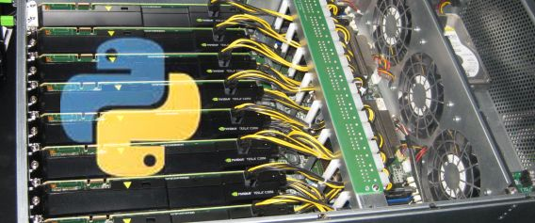
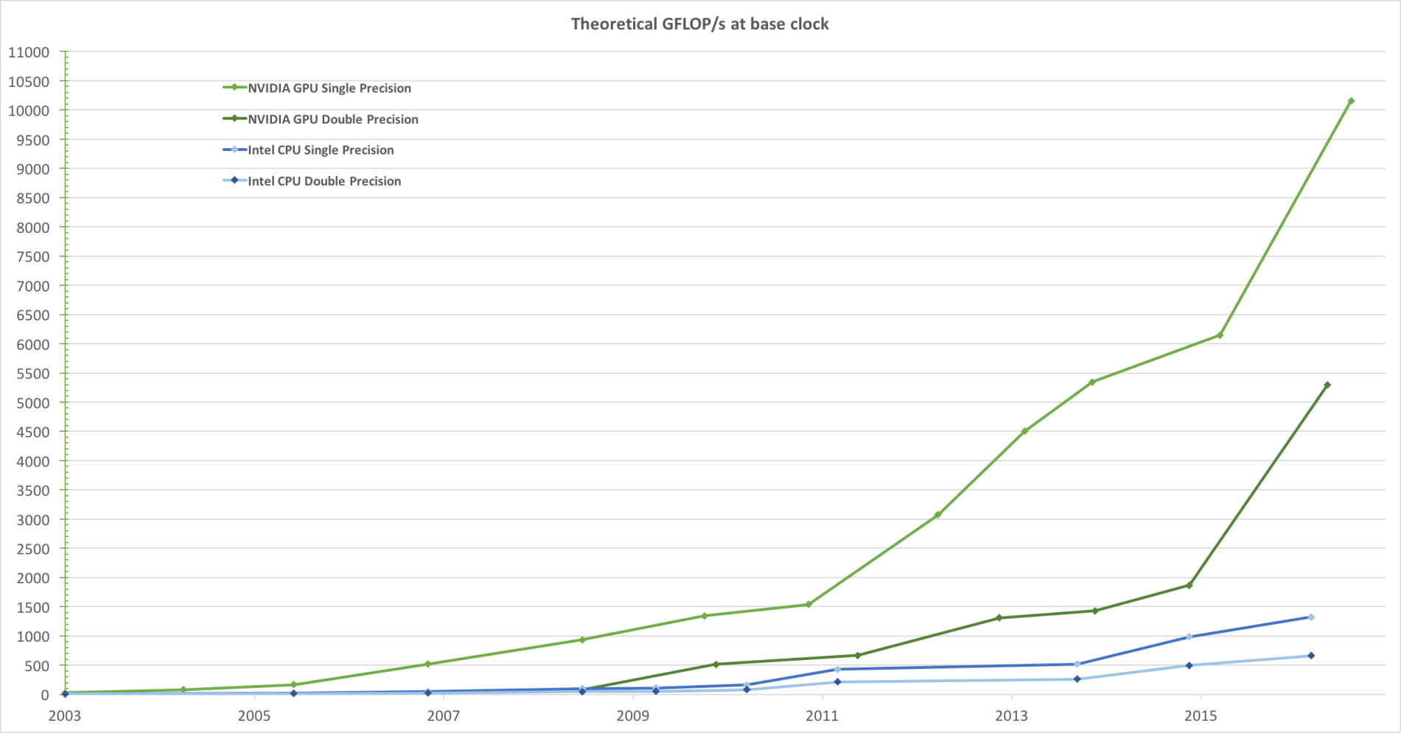
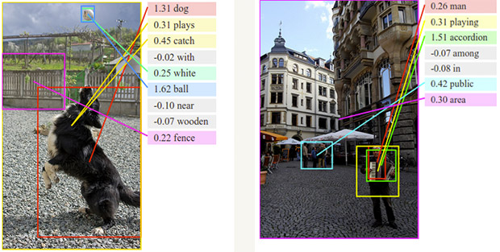
Conclusiones

Slide 7

Muchas Gracias!!!!

